Slide 1

Реализация программы догазификации садоводческих некоммерческих товариществ Республики Коми
Октябрь 2026 года

Slide 2

Что такое догазификация
Постановление Правительства РФ от 13.09.2021 № 1547 (ред. от 17.09.2024)
"Об утверждении Правил подключения (технологического присоединения) газоиспользующего оборудования и объектов капитального строительства к сетям газораспределения и о признании утратившими силу некоторых актов Правительства Российской Федерации "
"догазификация" - осуществление подключения (технологического присоединения), в том числе фактического присоединения к газораспределительным сетям газоиспользующего оборудования, расположенного в домовладениях, принадлежащих физическим лицам на праве собственности или на ином предусмотренном законом праве, намеревающимся использовать газ для удовлетворения личных, семейных, домашних и иных нужд, не связанных с осуществлением предпринимательской (профессиональной) деятельности, с учетом выполнения мероприятий в рамках такого подключения (технологического присоединения) до границ земельных участков, принадлежащих указанным физическим лицам на праве собственности или на ином предусмотренном законом праве, без взимания платы с физических лиц при условии, что территория ведения гражданами садоводства для собственных нужд располагается в населенном пункте, в котором проложены газораспределительные сети и осуществляется транспортировка газа, также, при условии возможности строительства сети газораспределения и (или) сети газопотребления внутри границ территории садоводства с соблюдением законодательства Российской Федерации о градостроительной деятельности и земельного законодательства.
1
Газификация потребителей

Slide 3
Что такое догазификация
"домовладение" - объект индивидуального жилищного строительства или жилой дом блокированной застройки и примыкающие к ним и (или) отдельно стоящие на общем с объектом индивидуального жилищного строительства или жилым домом блокированной застройки земельном участке надворные постройки (гараж, баня (сауна, бассейн), теплица (зимний сад), помещения для содержания домашнего скота и птицы, иные объекты)
2
Газификация потребителей

Slide 4
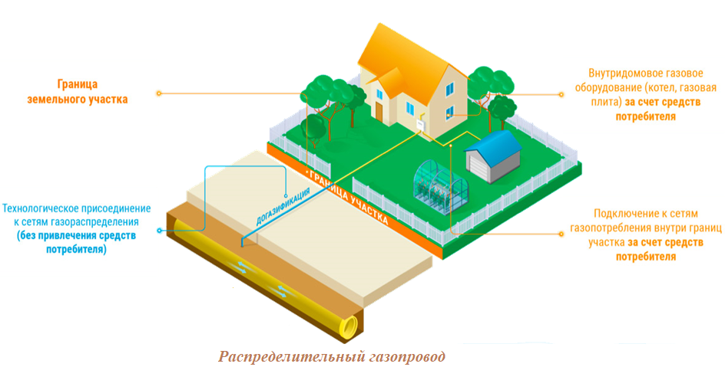
Процесс газификации садовых некоммерческих товариществ
3
Газификация потребителей

Slide 5
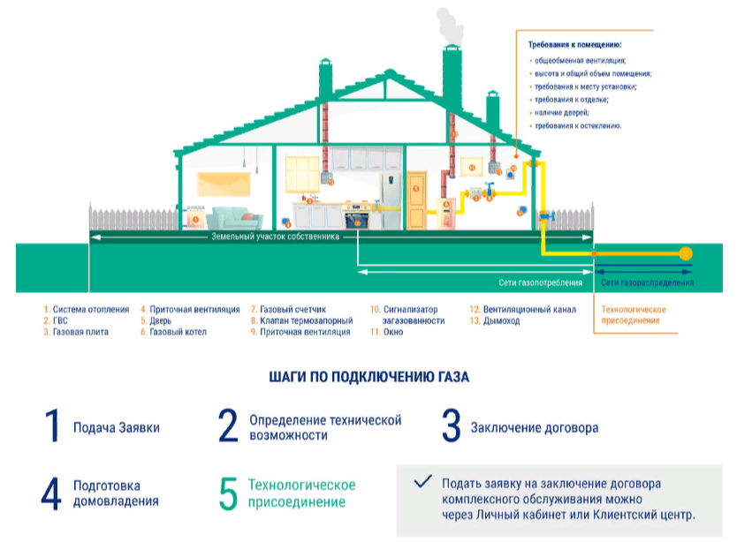
Процесс газификации домовладения
4
Газификация потребителей

Slide 6
Порядок действий для подключения к сетям газораспределения
ПОДАЧА ЗАЯВКИ
на заключение договора о подключении в рамках догазификации
В электронном виде
Портал Единого оператора газификации
https://connectgas.ru/
Почтовой связью
Нарочно
В электронном виде
Единый центр предоставления услуг АО «Газпром газораспределение Сыктывкар», г. Сыктывкар,
ул. Красных Партизан, д. 33
eo@komigaz.ru
В электронном виде
Портал государственных
и муниципальных услуг (Госуслуги)
5
Газификация потребителей

Slide 7
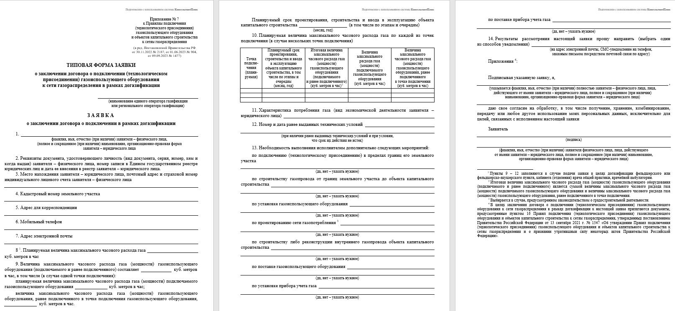
Пример заявки на догазификацию
6
Газификация потребителей

Slide 8
ОФОРМЛЕНИЕ ЗАЯВКИ на заключение договора о подключении в рамках догазификации
К заявке о подключении прилагаются следующие ДОКУМЕНТЫ:
Копия документа, подтверждающая право собственности на земельный участок, на котором располагается газифицируемый объект капитального строительства.
Копия документа, подтверждающего право собственности или иное предусмотренное законом право на домовладение (домовладение или часть жилого дома блокированной застройки).
Доверенность или иные документы, подтверждающие полномочия представителя заявителя (в случае если заявка о подключении (технологическом присоединении) подается представителем заявителя).
Расчет максимального часового расхода газа (не предоставляется, если планируемый максимальный часовой расход газа не более 7 м³/час).
Страховой номер индивидуального лицевого счета (СНИЛС) и идентификационный номер налогоплательщика (ИНН).
Копия паспорта.
Ситуационный план.
Протокол общего собрания членов СНТ.
7
Газификация потребителей

Slide 9
Требования к протоколу общего собрания членов СНТ
Протокол общего собрания членов садоводческого некоммерческого товарищества (в случае подачи заявки о подключении собственником домовладения, находящегося в границах территории садоводства, либо уполномоченным представителем садоводческого некоммерческого товарищества в рамках раздела VII настоящих Правил), обязательно должен содержать следующие решения:
- о догазификации газоиспользующего оборудования, расположенного в домовладениях, находящихся в границах территории садоводства, с приложением перечня таких домовладений (перечень жилых домов);
- о согласии на безвозмездное размещение в границах территории садоводства на земельных участках общего назначения (с указанием его кадастрового номера), находящейся в собственности исполнителя сети газораспределения, создаваемой в рамках догазификации газоиспользующего оборудования, расположенного в домовладениях, находящихся в границах территории садоводства, а также на беспрепятственный доступ газораспределительной организации к указанной сети газораспределения на период ее строительства и эксплуатации;
- об определении лица, уполномоченного на подачу заявок на подключение от имени собственников домовладений (в случае подачи заявки уполномоченным);
- о согласии на безвозмездное подключение к существующим сетям газораспределения, относящимся к имуществу общего пользования садоводческого некоммерческого товарищества (при наличии таких сетей);
- о предоставлении согласия собственников земельных участков, расположенных в границах территории ведения садоводства, на установление охранных зон газораспределительных сетей, созданных в рамках догазификации, и на наложение в случаях, предусмотренных Правилами охраны газораспределительных сетей, утвержденных постановлением Правительства Российской Федерации от 20 ноября 2000 г. № 878, ограничений (обременений) на входящие в них земельные участки, расположенные в границах такой территории.
8
Газификация потребителей

Slide 10
Особенности организации и проведения общего собрания членов СНТ для догазификации домовладений
Инициатива проведения
(ч. 7 ст. 17 217-ФЗ)
Повестка собрания
Формы и способы проведения, принятия решений
- правление товарищества;
- ревизионная комиссия (ревизор);
- более 1/5 членов товарищества;
- орган местного самоуправления.
- о проведении работ по догазификации жилых домов, расположенных на садовых участках;
- о безвозмездном предоставлении земельного участка общего назначения СНТ для строительства и (или) эксплуатации сети газораспределения, в целях догазификации, предоставлении безвозмездного и беспрепятственного доступа к данной сети газораспределения на период ее строительства и (или) эксплуатации;
- о предоставлении права на безвозмездное подключение к сетям газораспределения, относящимся к имуществу общего пользования СНТ, в рамках догазификации (при наличии);
- о предоставлении согласия собственников земельных участков на установление охранных зон газораспределительных сетей, созданных в рамках догазификации (постановление Правительства Российской Федерации от 20.11.2000 № 878).
- Очное;
- Очно-заочное или заочное, если это предусмотрено уставом товарищества (ч. 21 ст. 17 217-ФЗ). По вопросам, решение по которым необходимо для догазификации, проведение заочного голосования не допускается (ч. 22 ст. 17 217-ФЗ).
с применением электронных или иных технических средств (SMS, электронная почта, сайт (ст. 17.1 217-ФЗ)
Участники
- члены товарищества;
- собственники, правообладатели садовых земельных участков, не являющиеся членами товарищества.
Кворум
более 50% членов садового некоммерческого товарищества или их представителей (ч. 19 ст. 17 217-ФЗ)
Определение итогов голосования
Для принятия решения о догазификации СНТ требуется квалифицированное большинство голосов членов СНТ – не менее 2/3 от общего числа присутствующих на общем собрании членов СНТ (ч. 2 ст. 17 ФЗ);
при подсчете учитываются в том числе голоса собственников, не являющихся членами СНТ .
9
Газификация потребителей

Slide 11
Порядок действий для подключения к сетям газораспределения
Заключение договора на подключение
и получение технических условий
Сеть газораспределения (газопровод-ввод)
Обязанность ГРО
Сеть газопотребления (ГП)
Обязанность заявителя
Проектные и строительные работы
Акт первичного обследования дымоходов и вентиляционных каналов
ГРО проверяет выполнение ТУ заявителем, включая проверку проектной и
исполнительно-технической документации
(акт готовности сети ГП)
Договор на ТО и АДО (сети ГП)
Разрешение ГРО на первичный пуск газа
Обеспечение присоединения на границе ЗУ
Договор поставки газа
Подключение (врезка и пуск)
- акт о подключении (технологическом присоединении) объекта капитального строительства к сети газораспределения
10
Газификация потребителей

Slide 12
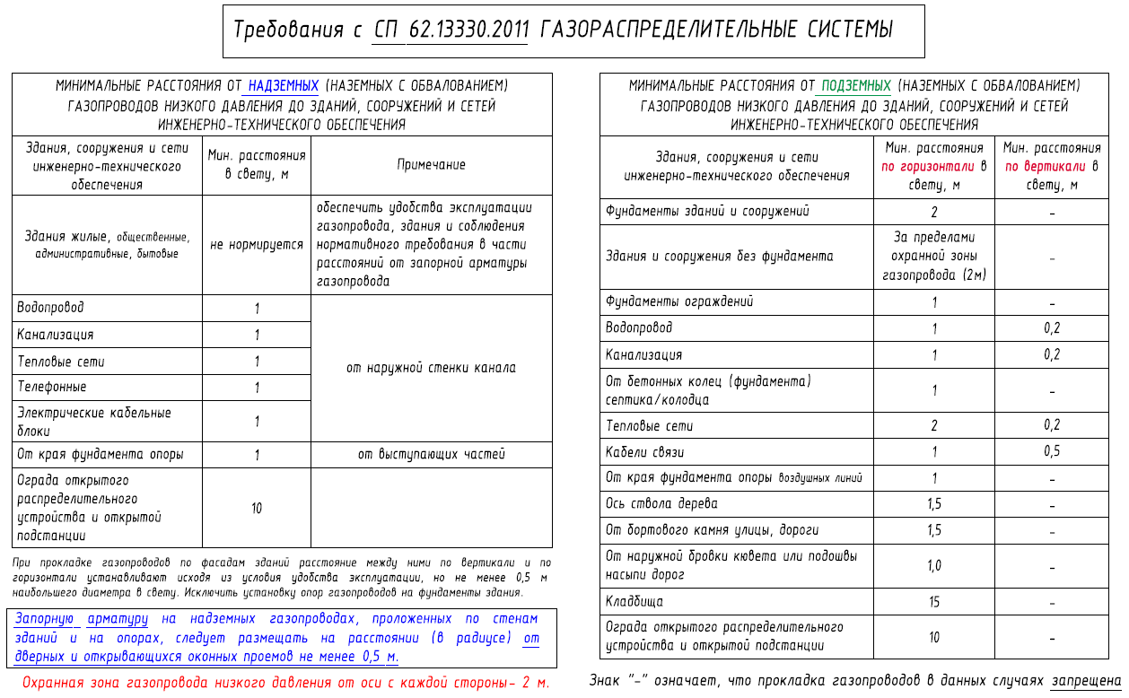
Создание наружной сети газопотребления внутри земельного участка (обязанность Заявителя)
11
Газификация потребителей

Slide 13
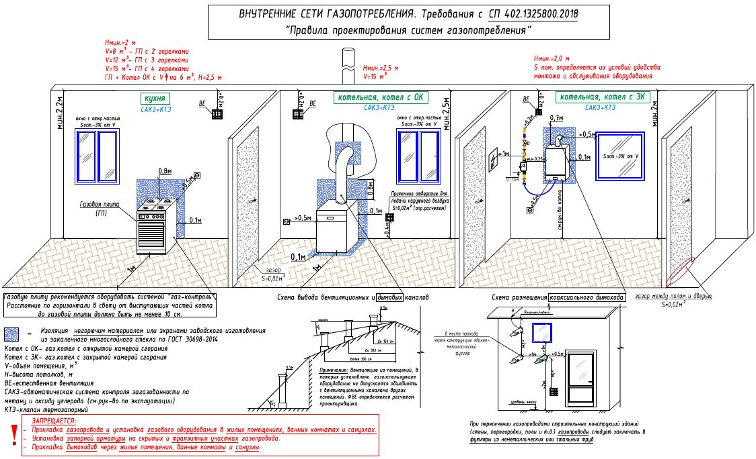
Создание внутренней сети газопотребления внутри объекта капитального строительства (обязанность Заявителя)
12
Газификация потребителей

Slide 14

Компенсация расходов на газификацию домовладений
В Республике Коми в соответствии с Законом Республики Коми от 30.04.2008 № 22-РЗ «О социальных выплатах на оказание единовременной материальной помощи гражданам, оказавшимся по независящим от них обстоятельствам в тяжелом материальном положении» и Порядком предоставления социальной выплаты на оказание единовременной материальной помощи отдельным категориям граждан в случае необходимости газификации жилого помещения, утвержденным Постановлением от 29.08.2008 № 222 «О мерах реализации закона Республики Коми «О социальных выплатах на оказание единовременной материальной помощи гражданам, оказавшимся по не зависящим от них обстоятельствам в тяжелом материальном положении» в случае необходимости газификации жилого помещения для определенных категорий граждан предусмотрена единовременная выплата в сумме 100 000 руб.
Газификация потребителей

Slide 15
Компенсация расходов на газификацию домовладений
Также Постановлением Правительства Республики Коми от 02.04.2024 № 159 «Об утверждении Порядка и условий предоставления субсидий льготным категориям граждан на покупку и установку газоиспользующего оборудования, проведение работ внутри границ их земельных участков в рамках реализации мероприятий по осуществлению подключения (технологического присоединения) газоиспользующего оборудования и объектов капитального строительства к газораспределительным сетям при догазификации в Республике Коми» определен размер субсидии при догазификации за счет средств федерального бюджета и республиканского бюджета Республики Коми - не более 100 000 рублей в отношении одного домовладения однократно.
Газификация потребителей

Slide 16
Основаниями для направления уведомления о невозможности заключения договора
Постановление Правительства РФ от 13.09.2021 № 1547 (ред. от 17.09.2024)
"Об утверждении Правил подключения (технологического присоединения) газоиспользующего оборудования и объектов капитального строительства к сетям газораспределения и о признании утратившими силу некоторых актов Правительства Российской Федерации "
120. Основаниями для направления уведомления о невозможности заключения договора в рамках догазификации являются:
а) отсутствие газораспределительных сетей в границах населенного пункта, в котором располагается домовладение заявителя, или программой газификации жилищно-коммунального хозяйства, промышленных и иных организаций в текущем календарном году не предусмотрено строительство газораспределительных сетей до границ такого населенного пункта;
б) получение исполнителем заявки о заключении договора в рамках догазификации от ранее заключившего договор в рамках догазификации заявителя, в случае если акт о подключении по такому заключенному договору в рамках догазификации сторонами не подписан либо со дня его подписания сторонами прошло менее 3 лет;
в) получение исполнителем заявки о заключении договора в рамках догазификации от заявителя, ранее направившего заявку о заключении договора в рамках догазификации, которая находится у исполнителя на рассмотрении.
Газификация потребителей

Slide 17
Основаниями для направления уведомления о невозможности заключения договора
Дополнительные требования:
- Вид разрешенного использования земельного участка, согласно данным из единого государственного реестра недвижимости (ЕГРН), должен быть «Ведение садоводства», если указано другое разрешенное использование земельного участка, то заявителю необходимо в кратчайшие сроки внести изменения в сведения ЕГРН по данному земельному участку, в части разрешенного использования.
- Домовладения в садоводствах, для которых создается возможность подключения в рамках догазификации, должны быть предназначены для постоянного проживания, а именно являться объектами индивидуального жилищного строительства (жилые дома, индивидуальные жилые дома);
- Наличие у заявителей права собственности на садовые земельные участки и расположенные на них домовладения, для которых создается возможность подключения в рамках догазификации.
ИНФОРМИРУЕМ! Догазификация СНТ не распространяется на садовые дома и территории ведения гражданами огородничества.
Газификация потребителей

Slide 18

Контактные данные, официальная группа в Вконтакте
Здесь представлена официальная информация о работе компаний ООО «Газпром межрегионгаз Сыктывкар» и АО «Газпром газораспределение Сыктывкар». Публикуется актуальная информация о газификации, группа открыта для оперативного общения с потребителями.
Официальный портал Единого оператора газификации Российской Федерации
connectgas.ru
Дополнительную информацию по подключению Вы можете уточнить на сайте
АО «Газпром газораспределение Сыктывкар»
https://грп-сыктывкар.рф/
Прием заявок осуществляется Единым центром предоставления услуг.
По вопросам заключения договора о подключении
и получения технических условий:
Единый контактный телефон – 8-800-100-57-02
Отдел технологического присоединения - 8(8212) 28-06-35
Газификация потребителей

Slide 19
БЛАГОДАРЮ ЗА ВНИМАНИЕ!
Газификация потребителей

